Slide 1
大一新生UCAN共通職能測驗
北藝大校務研究辦公室

Slide 2
測驗目的與說明
學校為了解學生各階段的學習情形與畢業後狀態，進行問卷測驗。
此次測驗為了解大一學生於入學階段對於職場共通職能的自我評估情形 所蒐集的資料將提供：教育部資料填報、校務研究制定對教學活動辦理之建議。
01
大一入學
課程、活動
大四畢業前
畢業
畢業第一年
畢業第三年
畢業第五年
職場共通職能測驗
職場共通職能測驗
職場共通職能測驗
畢業離校問卷
畢業流向問卷
畢業流向問卷
畢業流向問卷

Slide 3
測驗時長與完成時間
02
本次測驗於iTNUA「新藝學園」中，題目共有54題，測驗時間約10分鐘
請每一位新生於9/8(五)新生始業式最後一天，完成問卷填寫。
9/1(五)校務研究辦公室會提供各系新生未填答名冊，請輔導員提醒未填者完成填答。
03

Slide 4
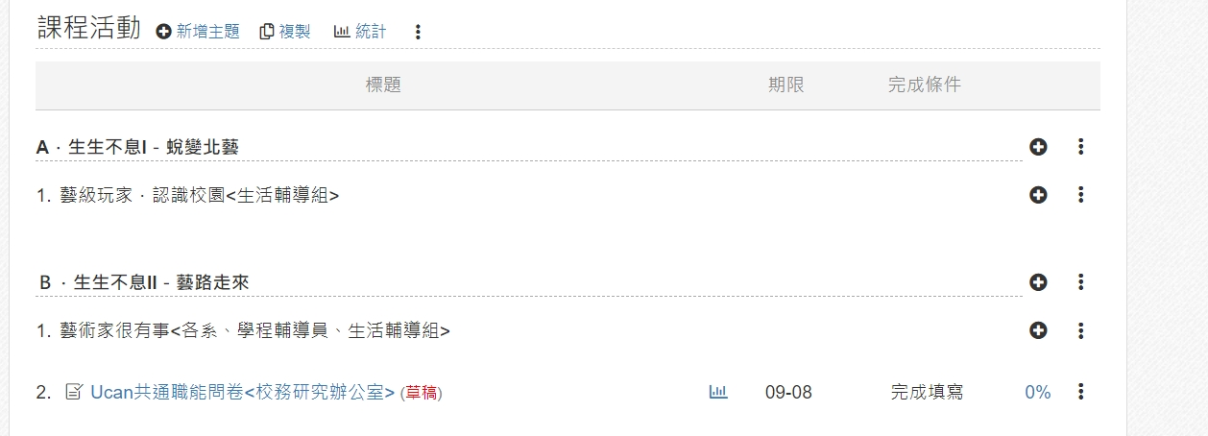
進入問卷方式
iTnua – 新藝學園 – 112學年度新生始業教育 - Ucan共通職能問卷<校務研究辦公室>

Slide 5
資訊科技應用
8
人際互動
6
八大共通職能
工作責任紀律
7
1. 人際互動
2. 工作責任紀律
3. 持續學習
4. 問題解決
5. 創新
6. 溝通表達
7. 團隊合作
8. 資訊科技應用
團隊合作
7
持續學習
7
溝通表達
7
問題解決
6
創新
6

Slide 6
溝通表達
透過口頭、書面等方式，表達自己的想法使他人瞭解，並努力理解他人所傳達的資訊。
主要指標
口語表達、口語簡報、企劃書撰寫、肢體語言表達、資料收集及分析、寫作、談判、簡報製作、溝通表達
相關技能
社團擔任幹部、參加簡報、演說或討論活動、經常寫作、、練習表達、參加讀書會、志工服務
活動技能

Slide 7
持續學習
了解能力發展的重要性，並能探索、規劃和有效管理自身的能力，並保持繼續成長的企圖心
主要指標
相關技能
生涯規劃、時間管理、目標管理、終身學習、持續學習
經常閱讀、記錄有用資訊、參加專業學會、參加競賽或研究、參與自我成長/教育活動、勇於發問問題、關心社會及全球性議題
活動技能

Slide 8
人際互動
依不同情境，運用適當方法及個人風格，與他人互動或共事。
主要指標
溝通協調、傾聽技巧、人際心理、衝突管理、情緒管理、同理心、人脈管理、人際互動
相關技能
探索多元生活環境與接觸不同領域及文化的人、參加校內外之有益身心活動，增進與他人互動、參與學科或主題的討論、參與服務學習活動
活動技能

Slide 9
團隊合作
能積極參與團隊任務，並與團隊成員有良好互動，以共同完成目標
主要指標
目標管理、溝通技巧、團隊建立、領導技巧、激勵理論與技巧、衝突管理、團隊合作
相關技能
參與社團或擔任幹部、學習分組專案、團體活動或競賽、主持會議或活動、專題研究或產學合作計畫、志工服務
活動技能

Slide 10
問題解決
遇到狀況時能釐清問題，透過系統化的資訊蒐集與分析，提出解決方案。
主要指標
獨立思考、批判性思考、問題分析能力、邏輯能力、問題解決
相關技能
閱讀、參加專題競賽或研究、從事思考類休閒活動、動手做習慣、 圖書館資訊檢索研習課程
活動技能

Slide 11
創新
在有限的資源下，不侷限既有的工作模式，能夠主動提出新的建議或想法，並落實於工作中。
主要指標
組織能力、創意思考、問題分析、分析歸納能力、觀察、創新
相關技能
廣泛閱讀、涉獵世界產經趨勢發展資訊、各類專題競賽、創業競賽、設計發明競賽、常在日常活動中發想新作法。
活動技能

Slide 12
工作責任及紀律
瞭解並執行個人在組織中的責任，遵守組織及專業上對倫理、制度及誠信的要求。
主要指標
工作倫理、誠信、職場安全、健康管理、職場道德、公民教育、
工作責任及紀律
相關技能
參加企業實習、短期工讀、社團擔任幹部、關心新聞時事案例、志工服務
活動技能

Slide 13
資訊科技應用
運用各行業所需的資訊技術工具，有效存取、管理、整合並傳遞訊息。
主要指標
文書軟體使用、試算表使用、簡報工具使用、資料庫應用、資訊倫理、電子郵件使用、網路基本知識、資料儲存與管理、個人裝置防護
相關技能
參觀資訊展或電腦展、利用資訊網路工具進行資料蒐集、與他人聯繫互動；管理個人檔案及製作報告、文件、作品、參加電腦研習活動 。
活動技能

Slide 14
選項意義
本測驗是以「自我評估」的方式給分，請盡可能以客觀角度評量自身狀況，非對自己能力程度的期望
分數的代表意義：
１分：我無法完成這件事情，學習這類事物對我來說是很困難的。
２分：我無法完成這件事情，需要努力的學習方能完成。
３分：我需要一些學習或協助才能完成這件事情。
４分：我可以完成這件事情，但還有改進的空間。
５分：我可以完成這件事情，而且做的非常好。

Slide 15
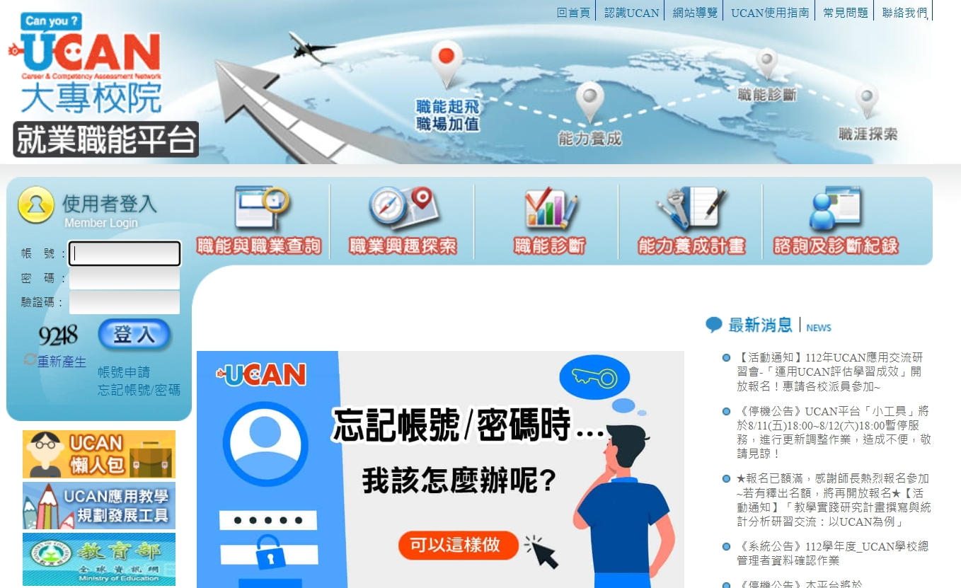
相關職能測驗
若想更全面的進行職涯探索，可上Ucan平台，以學號註冊進行測驗
Ucan平台測驗內容
1. 職業興趣探索
2. 職場共通職能
3. 專業職能
https://ucan.moe.edu.tw/Account/Login.aspx

Slide 17
感謝聆聽

